Slide 1
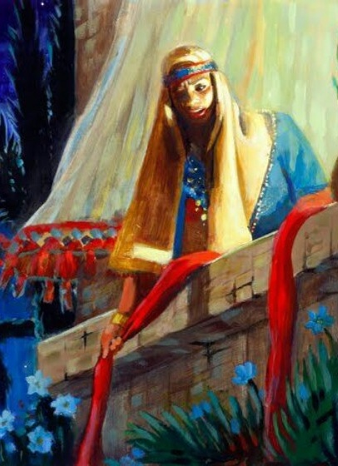
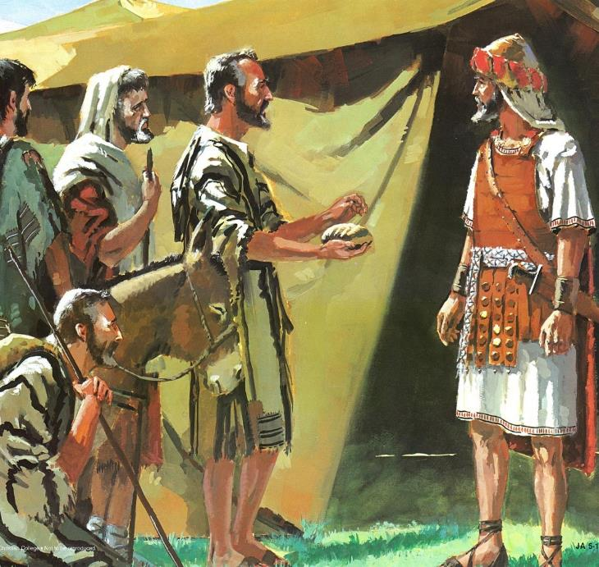
SORPRENDÍ PA GRASIA
Lès 2 pa Òktober 11, 2025

Slide 2

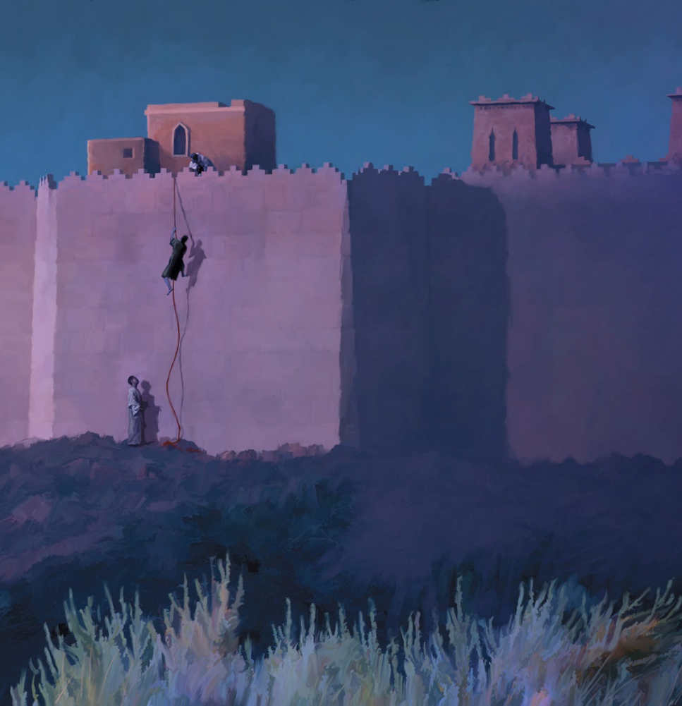
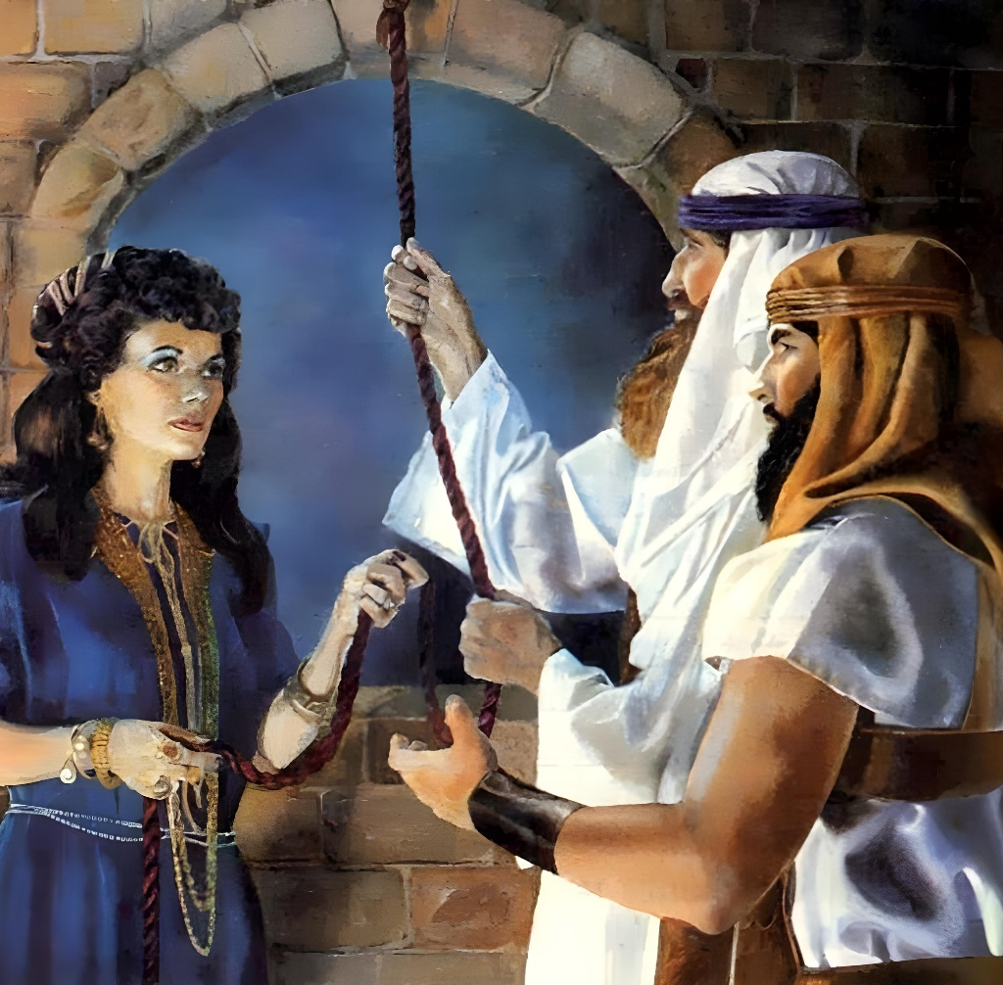
“ Pa medio di fe e prostituta Rahab no a peresé huntu ku esnan ku no a kere, ora ku el a risibi e spionnan den pas”
(Hebreonan 11:31, NKJV)

Slide 3

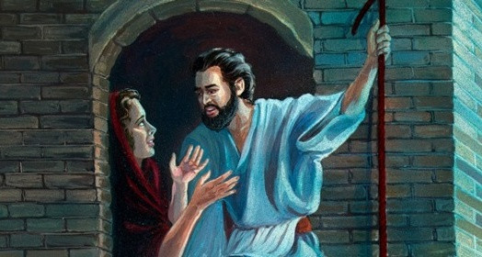
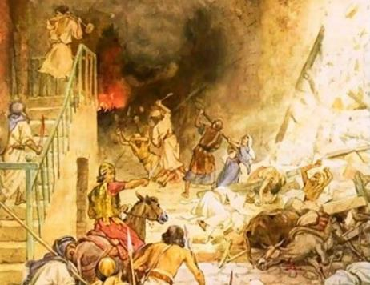



E Kananeonan a traspasá e limitashonnan di grasia. Pa e motibu ei, e mandato na Israel tabata: bai paden, mata nan tur, i kapturá nan poseshonnan.
Sinembargo, ainda tabatin hendenan na Kanaan kende no a krusa e fronteranan ei. Tur kende tabata dispuesto pa aseptá e grasia ku Dios tabata kier a ekstendé na nan a wòrdu salbá for di destrukshon.
Grasia pa e pueblo di Israel (Josue 2:1, 22-24):
  Di dos chèns
Grasia pa Rahab (Josue 2:2-21):
  E fe di un simia di mòster
  E pakto(akuerdo) ekstendé na Rahab
Grasia pa e Gabaonitanan (Josue 9):
  Embahadónan engañoso
  Bendishon i maldishon

Slide 4
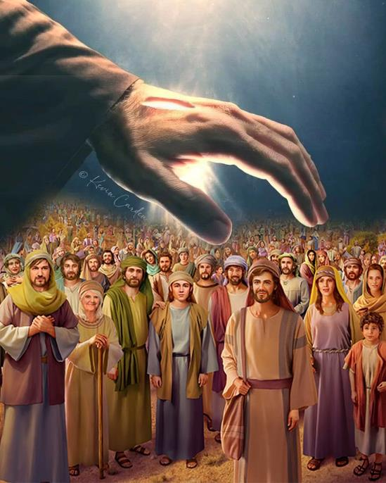
GRASIA PA E PUEBLO DI ISRAEL
(JOSUE 2:1, 23-24)

Slide 5


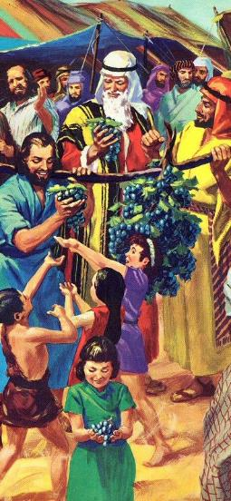
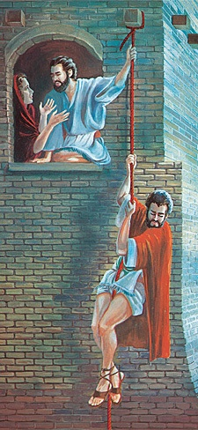
DI DOS CHÈNS
“ E ora ei Josué yiu hòmber di Nun sekretamente a manda dos spion for di Sitim. ‘Bai, wak e tera,’ el a bisa, ‘spesialmente Jeriko’ ” (Josue 2:1a NIV)
Ora ku Moisés a manda spionnan pa inspektá Kanaan, e pueblo a nenga pa drenta. Kuarenta aña mas despues, spionnan nobo a wòrdu mandá, ku resultadonan diferente.
Spionnan a wòrdu mandá
Públikamente (12 spion)
Sekretamente (2 spion)
Presentashon (akshon) di e spionnan
40 dia inspektando
3 dia skondiendo
Relato (informe) di e spionnan
Nan a deskurashá e pueblo
Nan ta enkurashá Josué
Ounke e generashon nobo a faya miserabelmente den kara di Balaam su tentashon, Dios a duna nan un di dos chèns (Num. 25:1-3, 31:16; Josue 2:1).
E tempu( temporada) aki no tabatin ningun tròshi di drùif, ningun frutanan di e tera. Solamente un historia di fe ( esun di Rahab ), kual a enkurashá Israel pa poseé e Tera Primintí.

Slide 6
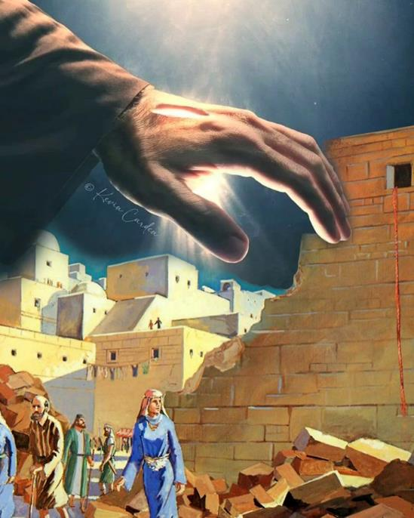
GRASIA PA RAHAB
(JOSUE 2:2-21)

Slide 7

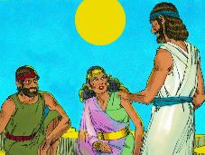
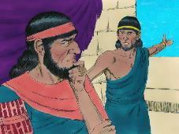
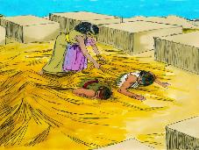
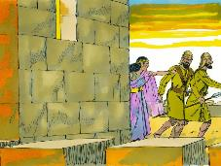
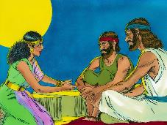
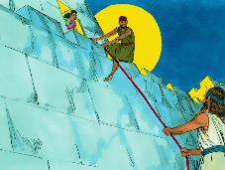
E FE DI UN SIMIA DI MÒSTER
“ Pa medio di fe Rahab e prostituta no a peresé huntu ku esnan ku tabata desobedesido, despues ku el a risibí e spionnan ku pas ” (Hebreonan 11:31)
Riba kiko Rahab su fe tabata basá (Josue 2:9-11)?
Ripará ku Rahab ta papia di eventonan ku kada un tabata sa di dje, manera e krusamentu di e Laman Kòrá. Pero mientras e otronan a teme e Dios di e Hebreonan, el a skohe pa tuma refugio bou di Su alanan (Josue 2:12-13).
Pakiko, si el a kere den Dios, el a huza un mintira pa yuda e spionnan?
Su fe resien nasí no a impliká un komprendementu kompleto di Dios Su boluntat. El a aktua mes mihó ku lo é por pa yuda e spionnan i salba su bida i esun di su famia. Konosementu lo bini mas despues.
E Beibel ta rekomend’é pa e desishon ku el a tuma; pa su komprendementu di Dios Su manera di aktua; i pa e manera ku el a defendé su palabranan ku akshonnan konkreto (Santiago 2:25).
Rahab ta un ehèmpel di loke lo a sosodé ku kualkier residente di Jeriko kende a someté na Dios.

Slide 8

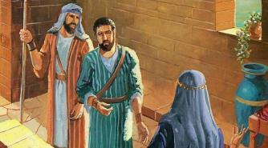
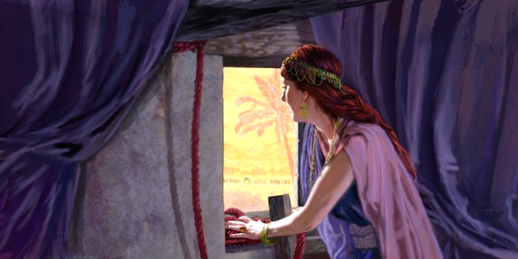
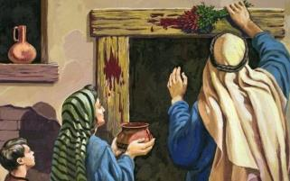
E PAKTO EKSTENDÉ NA RAHAB
“ Si kualke un di nan sali for di bo kas bai riba kaya, nan sanger lo ta riba nan mes kabes; nos lo no ta responsabel. Ma pa esnan ku ta den kas huntu ku bo, nan sanger lo ta riba nos kabes si un man wòrdu poní riba nan ” (Josue 2:19 NIV)
Israel na Pasku
Nan mester a hunta esaki su drèmpel(ko-sein) ku sanger
(Eks. 12:7)
Si nan sali for di kas, nan lo muri (Eks. 12:13)
Rahab na Jeriko
E mester a pone un kordon di hilu skarlata na su bentana (Josue 2:18)
Si é sali for di e kas, é lo muri
(Josue 2:19)
Rahab su lógika tabata indiskutibel: Mi a aktuá kariñoso [hesed] i a salbábo; awpr aktua kariñoso i salbámi i mi famianan (Josue 2:12-13).
Ounke é no tabata konsiente di esaki, Rahab tabata pidi Israel pa aktua pa kune manera Dios mes a aktuá pa ku Israel, esei ta, ku kariño [hesed] (Deut. 7:12).
E spionnnan a pidi Rahab pa kumpli ku e mesun kondishonnan ku nan a kumpli kune pa skapa di morto na Egipto. Di e manera aki el a wòrdu inkluí den Dios Su pakto ku Israel.

Slide 9
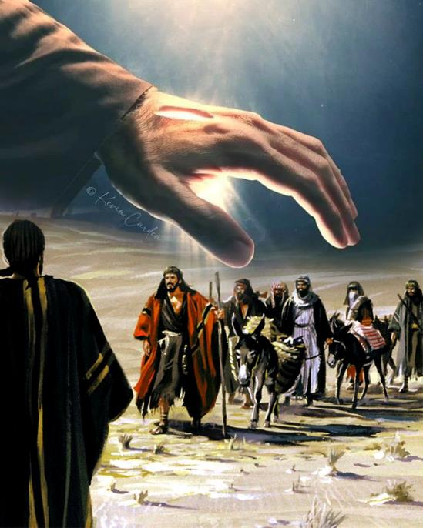
GRASIA PA E GABAONITA-NAN
(JOSUE 9)

Slide 10


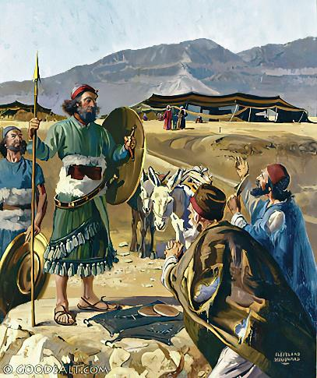
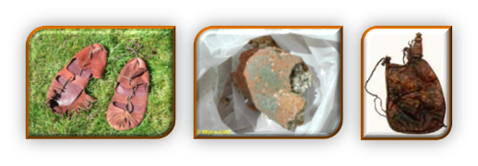
EMBAHADORNAN ENGAÑOSO
“ E ora ei nan a bai serka Josué den e kampamentu di Gilgal i a bis’é i e Israelitanan, ‘ Nos a bini for di un tera leu; sera un aliansa ku nos ’ ” (Josue 9:6)
Nota e similaridatnan i diferensianan entre Rahab i e Gabaonitanan:
Elementonan di Fe | Rahab | Gabaonitanan
Base | Tendementu (2:10) | Tendementu (9:3)
Medio | Mintira (2:4-5) | Mintira (9:4)
Meta | Pa wòrdu di spar (2:13) | Pa wòrdu di spar (9:24)
Resultadonan Inmediato | Liberashon (6:23) | Liberashon (9:26)
Resultadonan di Término largu | Siudadania kompleto (6:25) | Servisio obligatorio (9:27)
Rahab a gaña espontáñamente pa libra e spionnan. Sinembargo, e Gabaonitanan a gaña deliberadamente, determiná riba engaño, usando astusia (mira Gen. 3:1a). Ademas, Israel su lidernan a faya dor di no konsultá ku Dios (Josue 9:14).
Esaki a pone nan den un dilema (pertá): destruí e Gabaonitanan, òf respetá e huramentu (Josue 9:18).

Slide 11

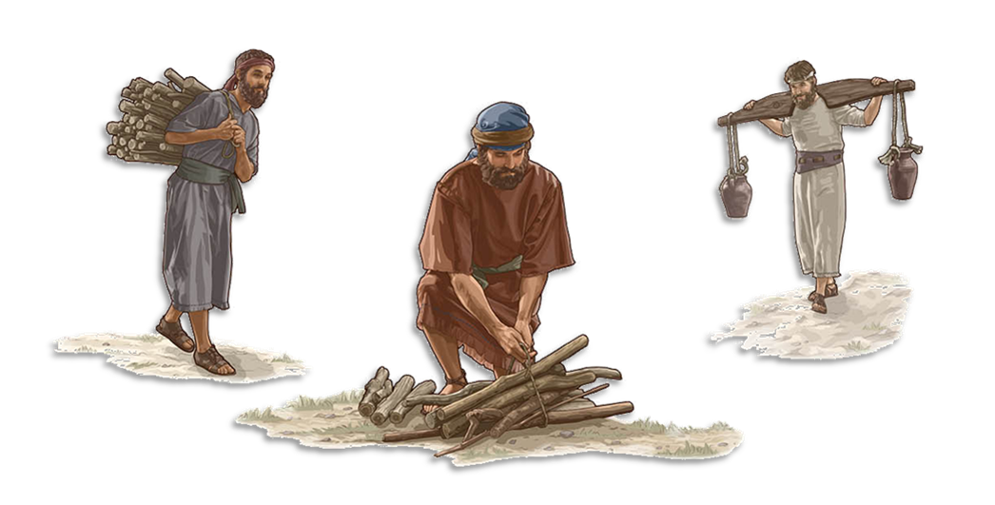
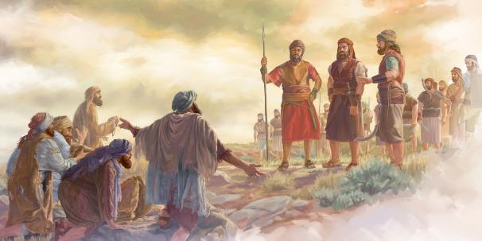
BENDISHON I MALDISHON
“ Awor boso ta maldishoná: Nunka boso lo ta librá for di servisio komo kapdó di palu i kargadó di awa pa e kas di mi Dios ” (Josue 9:23)
Sparmentu di e Gabaonitanan su bida lo a desobedesé un mandato direkto for di Dios (Deut. 7:1-2). Kibrando un huramentu manera esun hurá na nan tambe a wòrdu konsiderá un piká (Josue 9:19; Salmo 15:4b). Kon e dilema a wòrdu resolvé?
Nan bida a wòrdu di spar, pero nan a wòrdu poní bou di un maldishon (Josue 9:20-23). E maldishon mester tabata sirbidónan for di generashon pa generashon. Esaki a pone nan den relashon íntimo ku Dios Su pueblo, for di kende nunka nan a wòrdu separá (Neh. 7:6, 25).
Ademas, siendo kargadónan di awa i kapdónan di palu pa Dios Su kas a pone nan den kontakto konstante ku Dios. Pa medio di Dios Su grasia, e maldishon a bira un bendishon. “ Mi no tin plaser den e morto di e malbado, pero mas bien ku nan bira for di nan kamindanan i biba ” (Ezek. 33:11 NKJV).

Slide 12

“ E yiunan di Israel mester a okupá tur e teritorio kual Dios a apuntá na nan. E nashonnan ei ku a rechasá e adorashon i servisio di e Dios bèrdadero nan propiedat mester a wòrdu kitá. Pero tabata Dios Su propósito ku pa medio di e revelashon di Su karakter dor di Israel hende lo mester a wòrdu halá na djÉ. Na tur e mundu e invitashon di e evangelio mester a wòrdu duná. […] Tur kende, manera Rahab e Kananita, i Ruth e Moabita, a bira for di idolatria na e adorashon di e Dios bèrdadero, mester a uni nan mes ku Su pueblo skohí. ”
EGW (Christ’s Object Lessons, p. 290)

